Slide 1

التعرف على وحدات القياس
(4-1)

Slide 2
أهداف الدرس
تذكر العلاقات بين وحدات القياس.

Slide 3
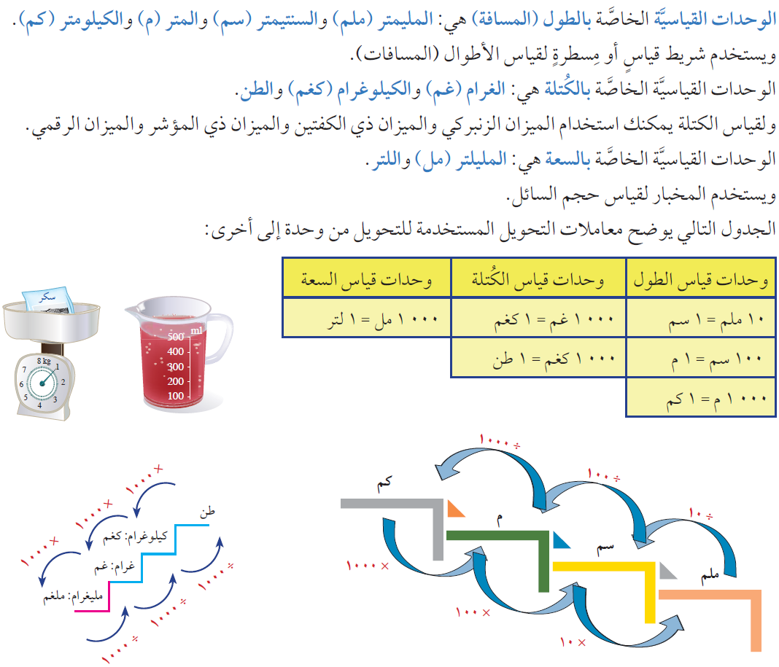

Slide 4
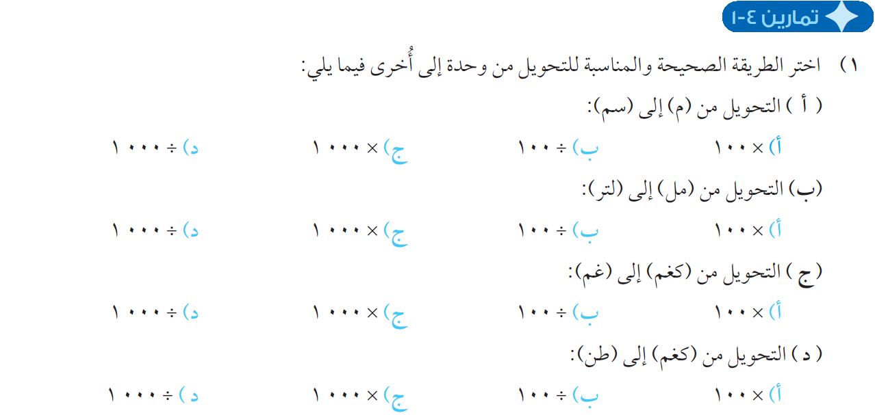

Slide 5
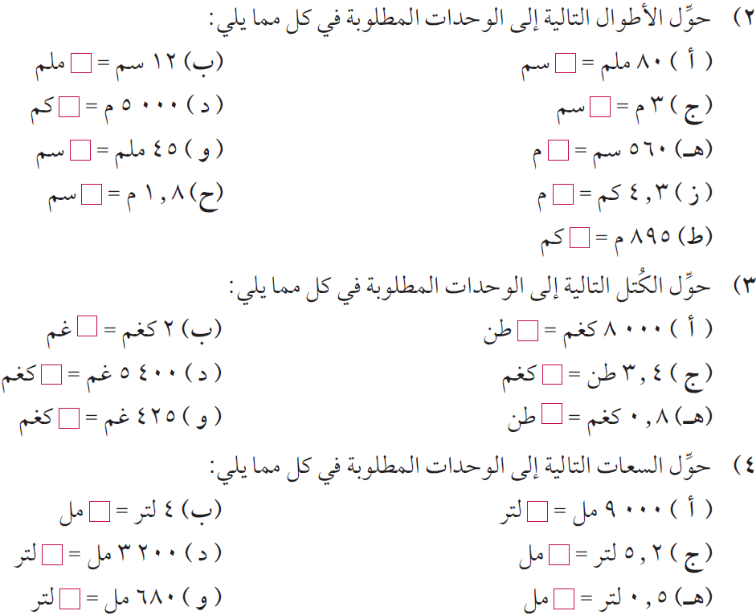
120ملم
8سم
5كم
300سم
4.5سم
5.6م
180سم
4300م
0.895كم
2000غم
8طن
5.4كغم
3400كغم
0.425كغم
0.0008طن
4000مل
9لتر
3.2لتر
5200مل
0.68لتر
500مل

Slide 6
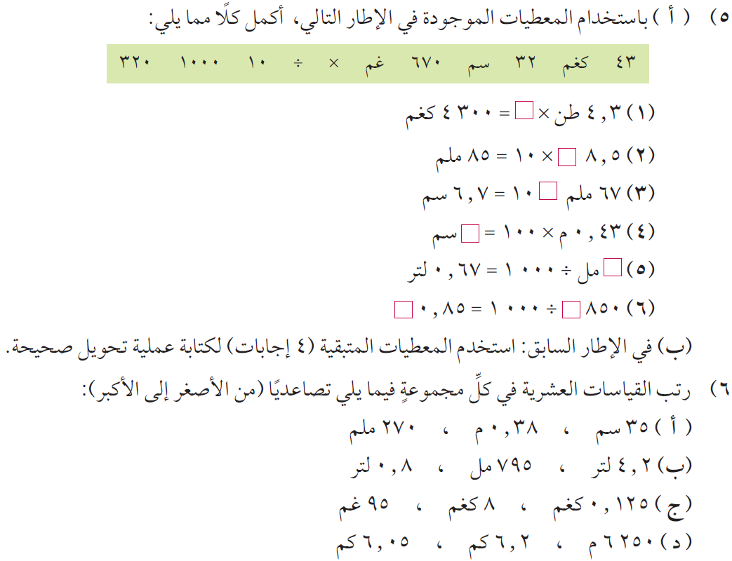
1000
سم
÷
43
670
كغم
غم
32×10=320
27سم
38سم
35سم
0.38م
35سم
270ملم
0.795لتر
4.2لتر
0.8لتر
795مل
0.095كغم
8كغم
0.125كغم
95غم
6.25كم
6250م
6.2كم
6.05كم

Slide 7
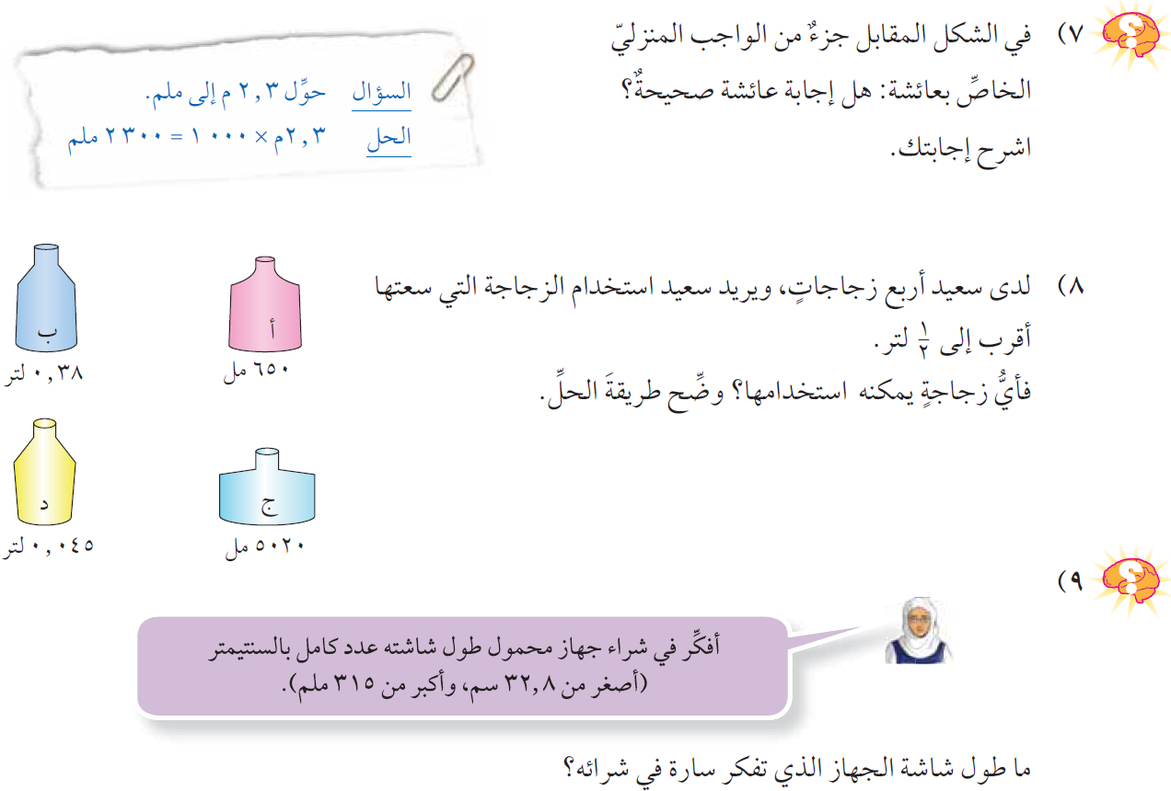
نعم لأنه عند التحويل من متر إلى
ملم نضرب في 1000
= 500مل
= 150مل
= 150مل
أ) 650مل-500مل
= 120مل
= 0.12لتر
ب) 0.5لتر-0.38لتر
= 4520مل
= 4520مل
ج) 5020مل-500مل
= 455مل
= 0.455لتر
ج) 0.5لتر-0.045لتر
= 31.5سم
= 32سم

Slide 8
شكراً على المتابعة
كان معكم / أحمد الصباري

